Slide 1


Slide 2
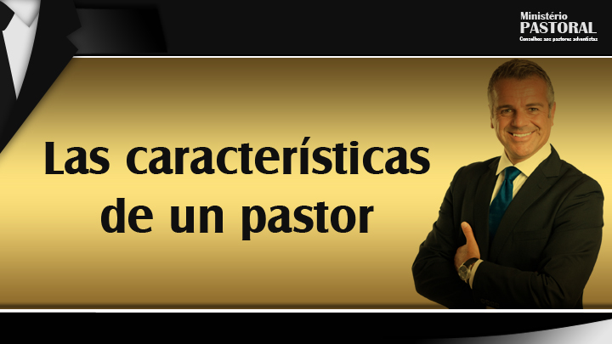


Slide 3

La influencia del carácter verdaderamente cristiano del ministro es como los radiantes rayos de sol

Slide 4

Dios pide a los ministros
que acepten su verdad, y lleven, en su nombre, el más solemne
mensaje jamás dado al mundo, de levantar el estandarte de las verdades de la Biblia, y ejemplificar sus preceptos en su vida diaria.

Slide 5
La luz que emana del ejemplo del ministro verdaderamente cristiano no debe ser vacilante e incierta como la chispa de un meteoro, sino debe tener la calma y continua brillantez de las estrellas celestiales.—The Review and Herald, 8 de agosto de
1878.

Slide 6
Judas ejemplifica a los ministros que quizá amen a Cristo,
pero se aferran a sus indeseables rasgos de carácter

Slide 7
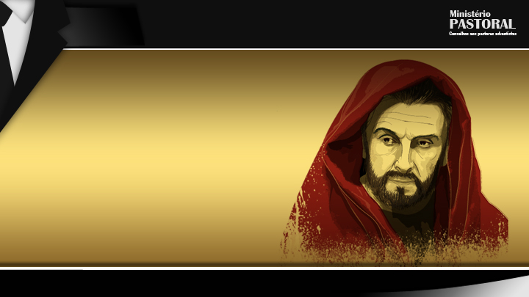
En Cristo él observaba un carácter que era puro, inofensivo e inmaculado, y su corazón fue atraído a amar a su Maestro.

Slide 8
El nunca llegó al punto de rendirse totalmente a Jesús. Sintió que podía retener su propio juicio y su opinión. A pesar de haber aceptado el puesto de ser ministro de
Cristo, sin embargo nunca se sometió al molde divino de Cristo.

Slide 9

La consagración

Slide 10
Lo que necesitamos es un pastorado convertido

Slide 11

Lo que necesitamos
en este tiempo peligroso es un pastorado convertido. Necesitamos
hombres que acepten la pobreza de su alma, y quienes
diligentemente busquen ser dotados del Espíritu Santo.

Slide 12
Aquellos que tienen rasgos de carácter incorregibles, inflexibles
y testarudos, cuando son transformados, llegan a ser los
mejores ministros

Slide 13

Debe haber una transformación del carácter. La levadura debe trabajar en el corazón humano, hasta
que toda acción esté en conformidad con la voluntad de Dios y sean santificados; entonces llegan a ser los más valiosos.

Slide 14
La santidad y la devoción es lo que cuenta

Slide 15

Si hay mujeres fieles que tienen una piedad más profunda y una devoción más sincera que los hombres, ellas pueden
ciertamente con sus oraciones y su obra hacer más que aquellos hombres con vidas y corazones no consagrados.—Manuscript Releases 19:56.

Slide 16

El sacrificio propio

Slide 17
La obra del ministro exige sacrificio, pero menos que lo que muchos han afrontado en el pasado

Slide 18

No todos los predicadores se han entregado completamente a la obra de Dios, como se les
requiere que hagan. Muchos sienten que la suerte del ministro es difícil porque tienen que estar separados de sus familias.

Slide 19

Todo ha sido facilitado para el ministro que desde entonces
ha abrazado la verdad, sin embargo, algunos han fallado en tomar la carga del trabajo. Buscan una mejor suerte, un puesto con menos
sacrificios.

Slide 20

Esta tierra no es el lugar de descanso para el cristiano,
mucho menos para el ministro escogido de Dios.

Slide 21
Dejen que los ministros que sienten que están sufriendo penurias, visiten el taller del apóstol Pablo

Slide 22
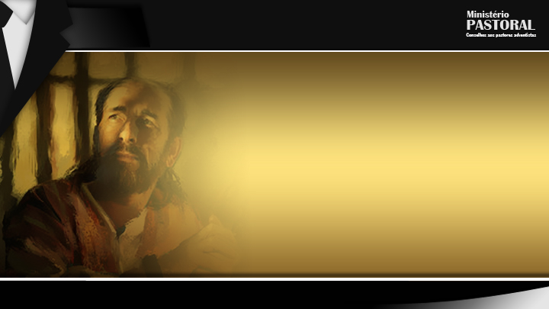
Aunque quebrantado de salud, él trabajaba durante el día sirviendo en la causa de Dios, y luego trabajaba asiduamente una buena parte de la noche, y frecuentemente toda la noche, para hacer provisión para sus necesidades y las de otros.—Testimonies for the Church 4:410.

Slide 23
Las pruebas preparan a los predicadores para el éxito como pastores

Slide 24

Moisés fue dirigido por Dios para obtener una experiencia
en prodigar cuidado, en ser considerado, en tener una tierna
solicitud hacia el rebaño, de tal manera que pudiese, como un fiel
pastor, estar listo para cuando Dios lo llamara a hacerse cargo de
su pueblo.

Slide 25
El trabajo del ministro
debe ser realizado con presteza, energía, y con un celo mayor que el se usa para los negocios, siendo que la labor es mucho más sagrada y los resultados más trascendentales.—Testimonies for the Church
4:442.

Slide 26

La compasión

Slide 27
Los pastores necesitan rasgos de carácter de bondad y compasión

Slide 28

Si usted está conectado con la obra de Dios necesita batallar
fuertemente consigo mismo y conformar su carácter al del divino
Modelo.—Testimonies for the Church 3:420.

Slide 29
Semejante a Cristo significa vivir en amor y servir—
especialmente al indeseable

Slide 30

El se presentó ante la gente no como un rey exigiendo atención, reverencia y servicio, sino como alguien que deseaba servir, para levantar a la humanidad. El dijo que no había venido para ser servido, sino para servir.

Slide 31

Una actitud
positiva

Slide 32
Sea jovial y alegre sin caer en la liviandad o frivolidad

Slide 33

Los cristianos que tienen la paz de Dios en sus corazones, serán
joviales y alegres sin caer en la liviandad o frivolidad. Mientras
velan en oración, tendrán una serenidad y paz que los elevará por
encima de todo lo superfluo.—Testimonies for the Church 3:241.

Slide 34
La duda y la incredulidad, que resultan de circunstancias
desfavorables, indican problemas espirituales

Slide 35

No se necesita mayor evidencia de que una persona está muy lejos de Jesús, y está
descuidando la oración secreta y la piedad personal, que el hecho de que exprese dudas y descreimiento porque está en un ambiente desfavorable.

Slide 36
Tienen una religión circunstancial. Si todos a su alrededor son fuertes en fe y confianza en el éxito final del mensaje del tercer ángel, y no reciben ninguna influencia en contra, entonces, parecen tener alguna fe.

Slide 37
Cuando el pastor se desanima, los lobos devoran las ovejas

Slide 38

Si el pastor puede
ser distraído de su responsabilidad, entonces el camino está libre
para que los lobos esparzan y devoren las ovejas.—The Signs of the
Times, 3 de enero de 1884.

Slide 39

Ser digno de confianza

Slide 40
Los ministros necesitan una experiencia firme, no una que
se encienda en ocasiones especiales y luego se apague

Slide 41

Los ministros de Jesucristo deben enseñar tanto a la iglesia como a los individuos el hecho que una profesión de fe, incluso entre los adventistas
del séptimo día, a menos que provenga de una devoción de lo profundo del corazón, no tiene poder para el bien.

Slide 42
Si el ministro no es digno de confianza ningún otro talento
podrá compensar esa falta

Slide 43

El hermano C puede hablar de tal
manera que interese a la congregación, y si esto fuera todo lo que se necesita para ser un predicador de éxito, entonces cierta clase de hermanos y hermanas tendrían razón en su evaluación de él.

Slide 44

La humildad

Slide 45
Mantened prominente a Cristo y al yo escondido

Slide 46

Su peligro
estará en desechar el consejo y en darse un valor más alto que el
que Dios le otorga.

Slide 47
Exige un esfuerzo constante, presto y vigilante para velar y controlar
el yo, para mantener prominentemente a Jesús y al yo escondido.—
Testimonies for the Church 4:376.

Slide 48
Toma tiempo aprender a pastorear adecuadamente el rebaño del Señor

Slide 49
¿Cuánto tiempo le tomó a Moisés aprender la lección
de la mansedumbre, y llegar a ser un general para guiar el ejército de Israel fuera de Egipto?

Slide 50
Durante cuarenta años cuidó ovejas en la tierra de Madián,
aprendiendo a ser un buen pastor para el rebaño. En su puesto como pastor fue llamado para cuidar al débil, para guiar al descarriado,
para buscar al perdido.

Slide 51

La responsabilidad

Slide 52
Alimente, supervise, y sea ejemplo para su rebaño

Slide 53

Los ministros de la Palabra, y otros que ocupen puestos de responsabilidad,
así como el cuerpo de la iglesia, necesitan este espíritu de humildad
y contrición.

Slide 54
Predique la Palabra, y visite a las personas

Slide 55

Ninguna parte
de las responsabilidades del ministro debe ser descuidada. Debe
predicar la Palabra, no las opiniones de los hombres.

Slide 56
Haga arreglos para que cada miembro tenga algo que hacer

Slide 57

La obra del ministro representada por las siete estrellas es un
trabajo sublime y sagrado.. Cuando él da cabida a la idea de que su trabajo es sólo sermonear, pasa por alto, y es seguro que descuide, el trabajo que depende del pastor del rebaño.

